Slide 1
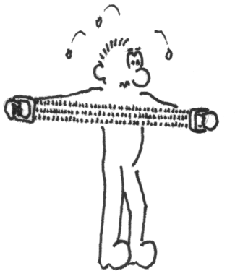
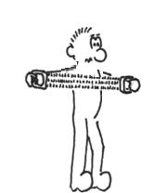
Die Kraft als physikalische Größe
Hallo!
Heute untersuchen wir die
Kraft als physikalische Größe!

Slide 2
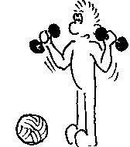
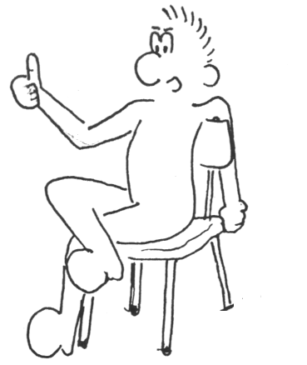
Die Kraft als physikalische Größe
Definition: Die Kraft gibt an, wie stark ein Körper auf einen anderen Körper einwirkt.
FZ: F
E: ein Newton (1N ≙ 100g)
MG: Federkraftmesser
Deshalb trainiere ich soviel!
Der Federkraftmesser funktioniert wie ein Expander …
… je größer die Kraft,
desto größer die
Wirkung!

Slide 3
Die Kraft als physikalische Größe
Ein Newton ist nicht groß. Es entspricht der Kraftwirkung von 100g!
1N
100g
1N
100g
1N

Slide 4
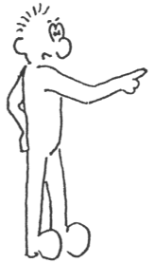
Bestimmung der Gesamtkraft aus zwei Einzelkräften
Wenn zwei Kräfte mit gemeinsamen Angriffspunkt auf einen Körper einwirken, so kann man
die Summe nicht einfach durch Addition der Beträge erhalten. Man muss die Kräfte
grafisch Addieren – durch ein Kräfteparallelogramm:
F₂
F_{Gesamt}
F₁
Die Gesamtkraft – der Physiker sagt auch resultierende Kraft dazu - kann
dann größer, aber auch kleiner als die Ausgangskräfte werden und hat
fast immer eine neue Richtung.

Slide 5
Bestimmung der Gesamtkraft aus zwei Einzelkräften
Der Winkel zwischen den Kräften spielt eine große Rolle, bei der
Wirkung der zusammengesetzten Gesamtkraft:
F₂
F_{Gesamt}
F₁
Wirken die Kräfte ungefähr in den gleiche Richtung, dann ist die
resultierende Kraft größer als die Einzelkräfte.

Slide 6
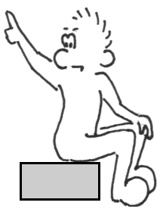
Bestimmung der Gesamtkraft aus zwei Einzelkräften
Weisen die beiden Kräfte in entgegengesetzte Richtungen, dann wird die resultierende
Kraft kleiner, da sich die Wirkungen tendenziell aufheben:
F₂
F_{Gesamt}
F₁
Im Extremfall können zwei Kräfte sich komplett aufheben.
Das passiert immer dann, wenn die Kräfte gleichgroß, aber
exakt entgegengesetzt gerichtet sind.

Slide 7
Die Kraft als physikalische Größe
Tschüß!
Das nächste Mal vergleichen wir
die Kraft mit der Masse!

